Slide 1
5月月度汇报
SMBIOS
BIOS / SMBIOS 适配与 AI 辅助工程闭环
AI
客户需求交付 · SMBIOS 适配重构 · AI 辅助开发验证复核
2026 年 5 月
BIOS 腾讯组
SWISS ENGINEERING REPORT

Slide 2
EXECUTIVE SUMMARY
02
本阶段完成客户可见信息适配，并跑通 SMBIOS 场景的 AI 辅助工程最小闭环
01
客户问题闭环
02
AI 辅助提效
03
AI Review 能力建设
V3 遗留显示问题与 V5 新增问题单进入阶段处理，客户可见字段按需求适配。
Type8 / Type9 / Type11 / Type12 等 SMBIOS 模块进入 AI 辅助重构流程。
SMBIOS 自动验证和 AI Review 开始沉淀日志、报告、上下文材料和风险处置记录。
边界说明
当前 AI 提效聚焦 SMBIOS 场景，优先选择规则清晰、结果可比对、可复测的问题。

Slide 3
AGENDA
03
本次汇报围绕工作成果、重点工作和下一步计划展开
01
工作成果
客户需求响应、问题单闭环、AI 辅助工程闭环试点
02
重点工作
Type9 重构、自动化验证、Type8/11/12 规范化移植、AI Review
03
下一步计划
沉淀 SMBIOS 开发生成和测试问题修复两条 Agent 工作流

Slide 4
01 / WORK RESULTS
04
V5 SMBIOS 客户可见字段适配和新增问题单完成阶段交付与持续推进
工作项
交付结果
状态口径
V3 遗留问题闭环
修复 7 项 SMBIOS 显示问题，覆盖显示名异常、字段缺失、不显示等。
已上库
V5 新增问题单
覆盖 Type41 显示缺失、不插设备 boot 启动黑屏等问题。
进行中
Type2 主板信息上报
整合 PCB / BOARD / SKU 等客户可见字段。
已上库
Type11 OEM 扩展
动态上报 TDX 相关 OEM 扩展信息。
已上库

Slide 5
01 / WORK RESULTS
05
AI 辅助已进入 SMBIOS 开发、验证、AI Review 流程，但仍由工程师确认结果
客户规则
历史实现
→
AI 辅助
生成代码
→
自动化
验证
→
AI Review
→
人工确认
经验回流
2700+
9
降低
行实现 / 重构代码量
类数据采集
内存类问题风险
SMBIOS 相关规模参考
SMBIOS 自动验证范围
越界 / 泄漏 / 空指针
AI 当前定位是辅助实现、辅助验证、辅助复核，不替代工程师判断。

Slide 6
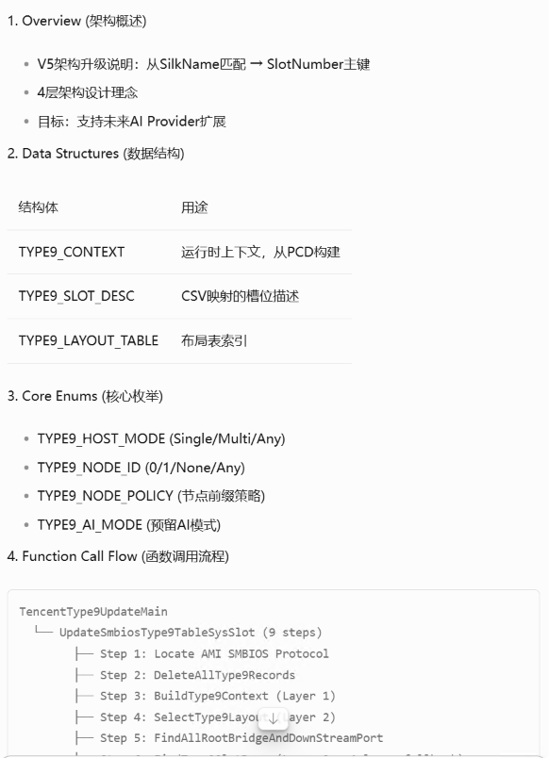
02 / TYPE9 REFACTOR
06
Type9 多版型适配从“重复改代码”转为“维护显示规则”
改造前
改造后
板型、部署模式、节点配置散落在代码分支中
差异集中到显示规则
新增版型需要继续改主流程
主流程只负责采集、选择、生成
底层槽位信息 → 统一槽位编号 → 显示规则 → 客户可见槽位名
新增版型优先补显示规则，不反复改核心流程，提升复用性、减少维护时间；同时降低误显示风险。
Type9 重构设计截图

Slide 7
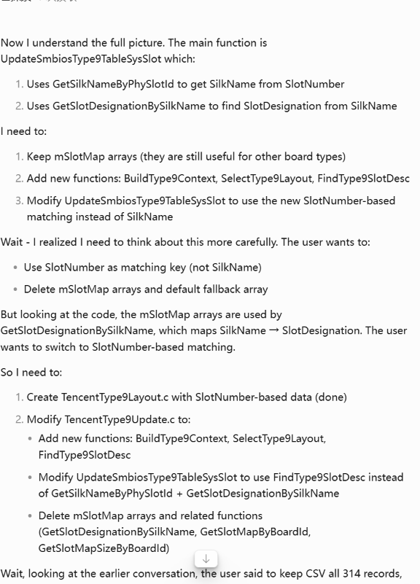
02 / SPEC-DRIVEN BUILD
07
Type9 重构通过“规格先行、AI 生成代码、人工验收”完成落地
客户需求
架构边界
→
结构化规则
→
设计文档
AI 生成代码
→
编译验证
→
人工验收
规则点
规则冲突提前报错
典型版型回归验证
异常路径可追踪
人工确认后合入
SpecCode 输出截图

Slide 8
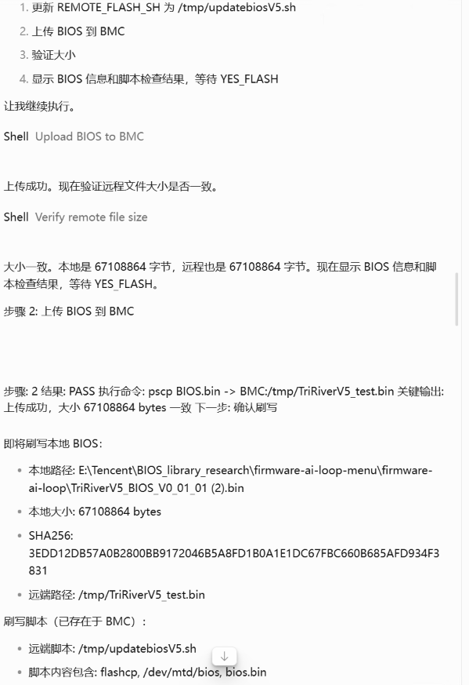
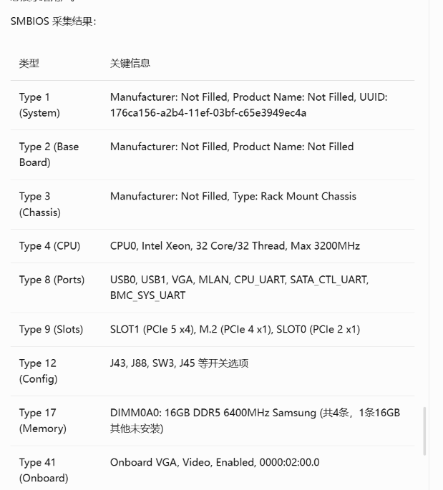
03 / VALIDATION
08
SMBIOS 验证从“人工多环境切换”沉淀为基于 opencode skills 的可追踪自动化流程
旧方式
BIOS 上传
1
人工刷写 + 手动比对
2
SHA256 校验
手动切换环境、执行 dmidecode、整理日志，每一步都需要人工确认。
3
远程刷写
4
人工确认
新方式
5
系统侧采集
opencode + skills
将上传、校验、刷写、采集、报告生成串成可重复流程，并可与 AI 辅助开发联动。
6
报告生成
验证日志截图
dmidecode 输出截图

Slide 9
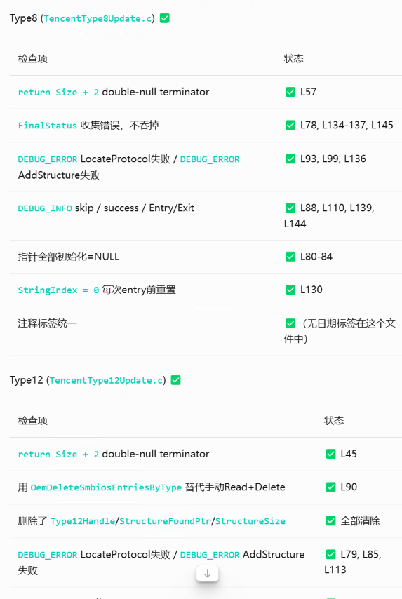
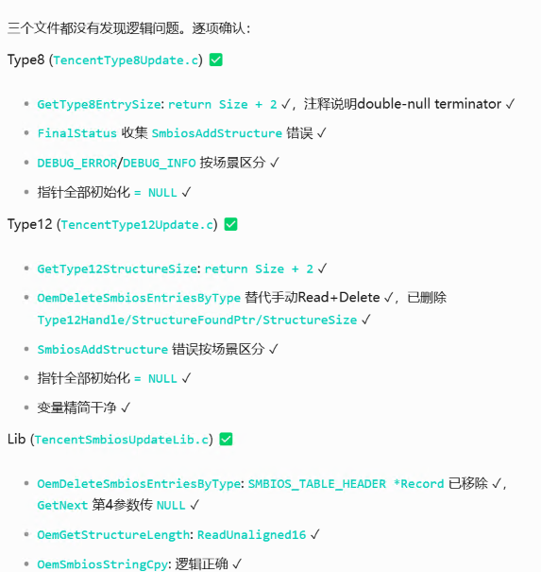
03 / AI REFACTOR
09
Type8 / Type11 / Type12 已验证 AI 适合规范化移植
客户规则
脚本提取
→
边界约束
→
AI 生成 V5 代码
→
人工复核
→
编译测试
5.0 天
→
2.0 天
以 Type8 / Type11 / Type12 移植试点为例。
Type8
Type11
Type12
任务拆解截图
检查项截图

Slide 10
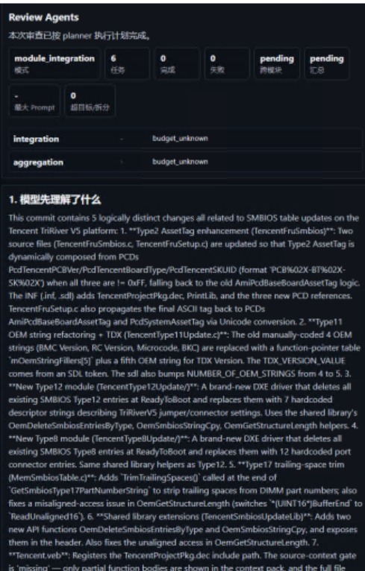
04 / AI REVIEW
10
AI Review 新增上下文完整性检查，降低模型只看局部 diff 的漏判风险
旧方式
上下文材料
diff + 固定规则
补充变更文件、函数窗口、EDK 元数据和上报链路。
评论较少时，不容易判断是没有风险，还是上下文不够。
完整性检查
记录模块、配置、调用链和上报路径是否足够。
当前方式
代码变更
→
上下文收集
→
完整性检查
过程留痕
AI Review 上下文材料与 planner 记录
输出上下文覆盖记录，管理员可回看缺什么、补了什么。
工作项
交付结果
状态口径
受控分析
→
证据补充
→
AI Review
真实提交回放
6 个 case 成功运行
已验证
历史问题反向样本
4 / 4 在中间过程触达预期风险
触达
重点不是页面换样式，而是审查前先判断材料是否足够；评论为空也能区分“无明确问题”还是“上下文 / 证据不足”。
negative 负样本
2 个正常改动未进入正式问题
无正式误报

Slide 11
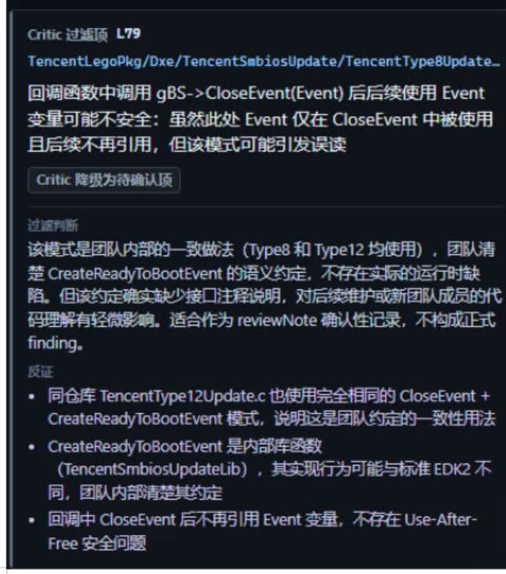
04 / AI REVIEW VALIDATION
11
管理员界面将模型看到的风险沉淀为可见、可追踪、可复盘的处置记录
问题断点
修复动作
结果收益
早期能在分析过程看到风险，但正式评论可能只有一部分。
新增管理员界面的台账检查，要求每条风险都有正式问题、待确认或排除记录。
风险从中间过程进入可见结果，后台能解释为什么保留或排除。
代表样本回放
RF001
固定 buffer 风险
正式问题
RF003
链路异常处理风险
正式问题 + 后台追踪
RF004
长度和异常上报风险
2 个正式问题 + 待确认
AI Review 待确认项与后台处置记录
NEG001
MFGID 正常扩展
无用户可见正式评论
NEG002
字符串清理
无用户可见正式评论
3/3
0
风险样本可见
新增正式误报
RF 样本
NEG 当前样本
边界
可以看出代表样本回放改善；后续继续添加实际案例进行迭代，不扩大为全场景准确率结论。

Slide 12
NEXT STEP
12
下一步聚焦 SMBIOS 可观测问题，沉淀开发生成和测试修复两条 Agent 流程
开发阶段工作流
测试问题工作流
需求 / 客户规则 → 规格文档 → opencode skills → AI 辅助生成代码 → 自动化验证 → 人工验收 → 上库
自动验证发现差异 → Agent 读取日志和代码 → 定位上报路径 → 输出修复建议 → 工程师确认 → 复测回归
适用：规则清晰、字段边界明确、输出可比对的 SMBIOS 模块。
适用：字段缺失、显示异常、客户可见信息不一致、配置开关导致上报缺失。
边界
不做泛化 BIOS Bug 自动修复；启动失败、硬件链路异常、时序不稳定、偶发平台问题不纳入本轮闭环。
验收：选取 2-3 类 SMBIOS 显示 / 字段问题，保留验证报告、定位记录、修复建议、人工确认和复测结果。

